Slide 1
ТАШКЕНТСКИЙ ФИНАНСОВЫЙ ИНСТИТУТ
КАФЕДРА «ФИНАНСЫ»
ПРЕЗЕНТАЦИЯ
по учебной дисциплине
«ГОСУДАРСТВЕННЫЕ ФИНАНСЫ»
тема:
«ГОСУДАРСТВЕННЫЕ ЦЕЛЕВЫЕ И ВНЕБЮДЖЕТНЫЕ ФОНДЫ»

Slide 2
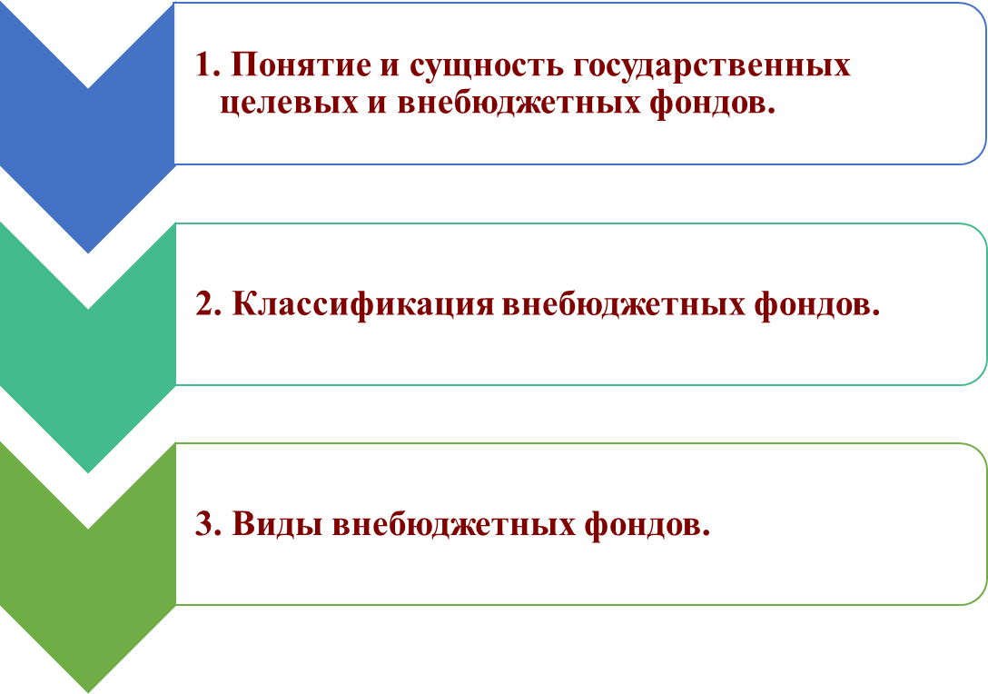
ПЛАН:

Slide 3
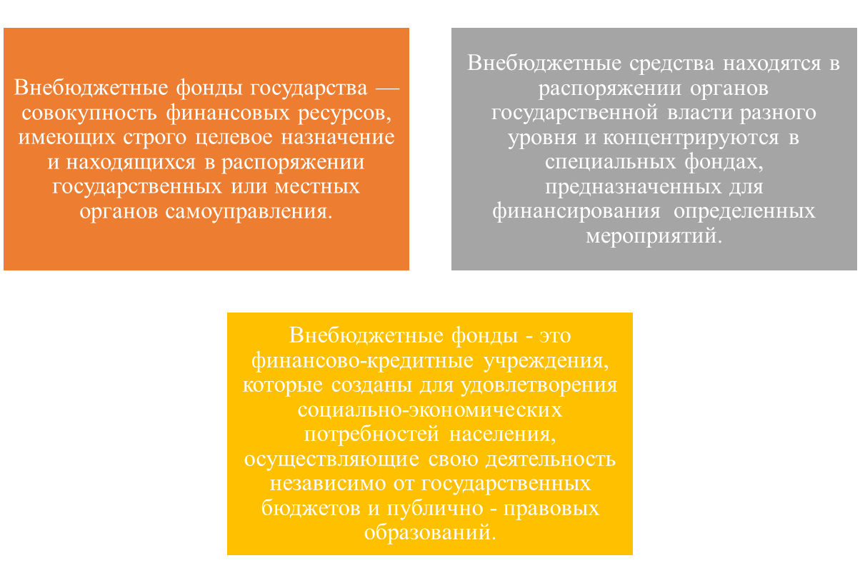

Slide 4
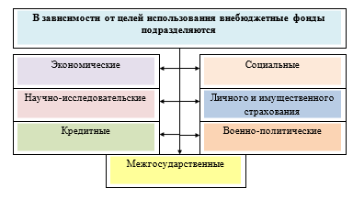

Slide 5
Государственные целевые фонды - фонды, образуемые в соответствии с действующим законодательством для финансирования отдельных государственных расходов и консолидируемые в составе бюджетной системы страны для обеспечения более полного государственного контроля за поступлением и целевым использованием средств.

Slide 6
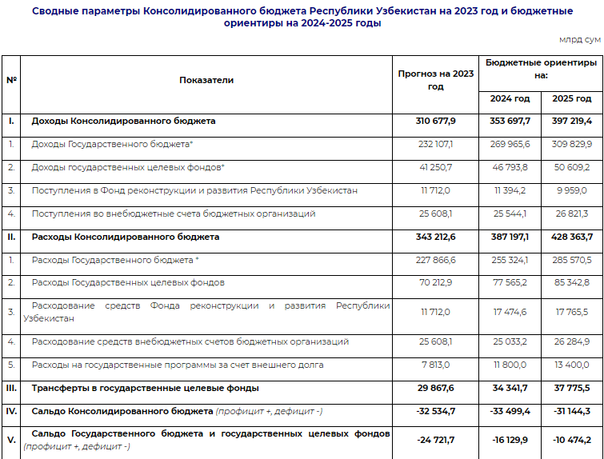

Slide 7
СПИСОК ИСПОЛЬЗОВАННОЙ
ЛИТЕРАТУРЫ
1. Бюджетный кодекс Республики Узбекистан, утвержденный Законом Республики Узбекистан от 26.12.2013г. № ЗРУ-360.
2. Закон Республики Узбекистан от 22.12.2022г. № ЗРУ-813 «О Государственном бюджете Республики Узбекистан на 2023 год»
3. Н.Жиянова, Р.Ташматова Государственные финансы: учебник. – Т.:Nixol-Print, 2022.-300с.
4. Финансы.Часть 1: учебник.– 5-е издание/ Под ред. Романовского М., Ивановой Н.–М.: Издательство Юрайт, 2019. – 305 с.
5. Финансы. Часть 2: учебник. – 5-е издание/ Под ред. Романовского М., Ивановой Н. –М.: Издательство Юрайт, 2019. – 256 с.
6. Финансы: учебник. – 6-е издание / Под ред. Ковалевой А. – М.: Издательство Юрайт, 2018. – 443 с.
7. Bodi Z., Merton R.S., Cleeton D.L. Textbook. Financial economics. New Jersey: “Pearson Education”, 2009. – 500 p.
8.Сайты интернета
- www.gov.uz (Правительственный портал Республики Узбекистан).
- www.lex.uz (Национальная база данных законодательства Республики Узбекистан).
- www.mf.uz (Официальный сайт Министерства экономики и финансов Республики Узбекистан).
- www.scopus.com (Мультидисциплинарная библиографическая и реферативная база данных публикаций Scopus).

Slide 8
СПАСИБО ЗА ВНИМАНИЕ!

